Slide 1



Clase 1: Entendiendo los lenguajes de programación
Herramientas de programación para el análisis de datos

Slide 2
Una pequeña conversación
¿Qué profesión tiene? ¿En qué sector trabajan / estudian?
¿Por qué quiere aprender?
¿Ha programado anteriormente?
¿En qué lenguajes ha programado?
¿Por qué no ha aprendido antes?
¿Qué espera del curso? ¿Para qué cree que le puede servir?

Slide 3
El mapa de ruta
a. Módulo 1: Entendiendo los lenguajes de programación (LP) (2 horas). ¿Qué son los LP?, ¿Cuál es la historia de los LP?, ¿Qué tipos de LP existen?, ¿Por qué los LP son tan importantes en la actualidad? ¿Qué es un algoritmo? b. Módulo 2: Lenguajes de programación para en el análisis de datos (2 horas). ¿Cuáles son los principales LP usados para el análisis de datos?, ¿Cuáles son sus ventajas y desventajas?, ¿Cuál es el mejor LP para cada necesidad?, ¿Qué son los scripts o bitácoras?

Slide 4
El mapa de ruta
c. Módulo 3: Elementos esenciales en los lenguajes de programación y el análisis de datos (8 horas). ¿Qué son elementos mutables e inmutables?, ¿Qué es un ciclo y para qué sirve?, ¿Qué es una función?, ¿Qué son macros?, ¿Qué son los condicionales y operadores lógicos?, ¿Qué son las estructuras de datos? Taller aplicado 1. d. Módulo 4: Aplicaciones a la limpieza y el procesamiento de bases de datos (12 horas). ¿Cómo cargar información en los LP?, ¿Cómo puedo combinar bases de datos?, ¿Cómo puedo depurar bases de datos?, ¿Cómo puedo reestructurar las bases de datos? Taller aplicado 2.

Slide 5
El mapa de ruta
e. Módulo 5: Aplicaciones al análisis exploratorio de bases de datos (6 horas). En este módulo los estudiantes realizarán actividades aplicadas a necesidades cotidianas relacionadas con: ¿Cómo puedo calcular estadísticas descriptivas?, ¿Cómo puedo visualizar gráficamente la información? Taller aplicado 3.

Slide 6

Sitio Web del Curso

Slide 7
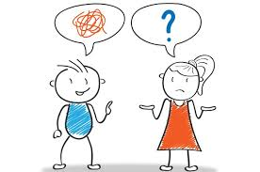
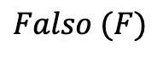
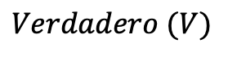
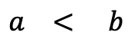
Lenguaje
Humanos
Facultad congénita
Sistema de comunicación estructurado
Intercambio de información
Organismos vivos
Biosemiótica
Dispositivos
Cibernética
Contexto de uso
Comunidad
Principios combinatorios de símbolos
Lenguaje formal (artificial)
Gramática
Alfabeto
Fórmulas bien formadas (fbf)
Secuencias usadas en disciplinas formales
Ejemplo 1
$$a < b$$
$$Verdadero (V)$$
$$Falso (F)$$
Examinar si a es menor que b
Semántica formal: Dar significado a las expresiones

Slide 8
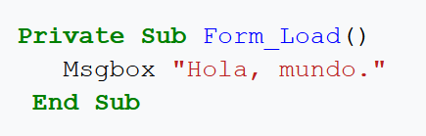
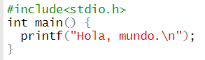
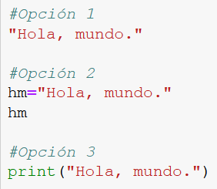
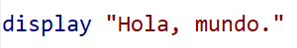
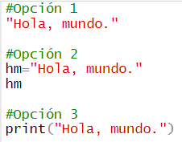
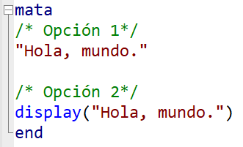
Lenguaje formal (artificial)
Ejemplo 2
Identificar los símbolos y reglas de combinación
Visual Basic
C++
Python
Stata
R (Rstudio)
MATA

Slide 9
Lenguaje de programación
Secuencias usadas en disciplinas formales
Programar
Fórmulas bien formadas
Lenguaje formal que permite escribir una serie de instrucciones o secuencias de órdenes para controlar el comportamiento de un sistema informático.
No ambiguos
Ordenados
Finitos
Almacenar y procesar información
Algoritmos
Para
especificando
Solucionar problemas
Realizar cálculos (cómputos)
Procesar datos
Automatizar tareas
¿Sobre qué datos operar?
¿Cómo deben ser almacenados los datos?
¿Cómo actuar, qué hacer, ante ciertas situaciones?
Pregunta: ¿Qué implica el contexto de uso?

Slide 10
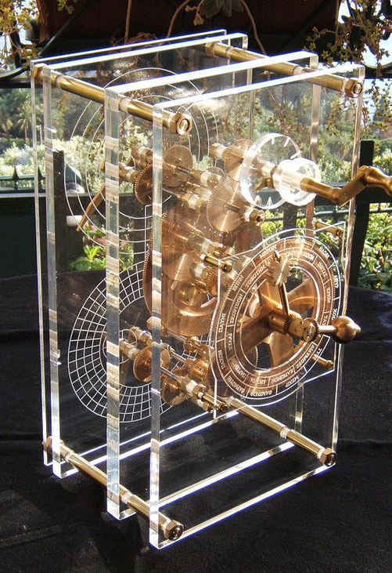
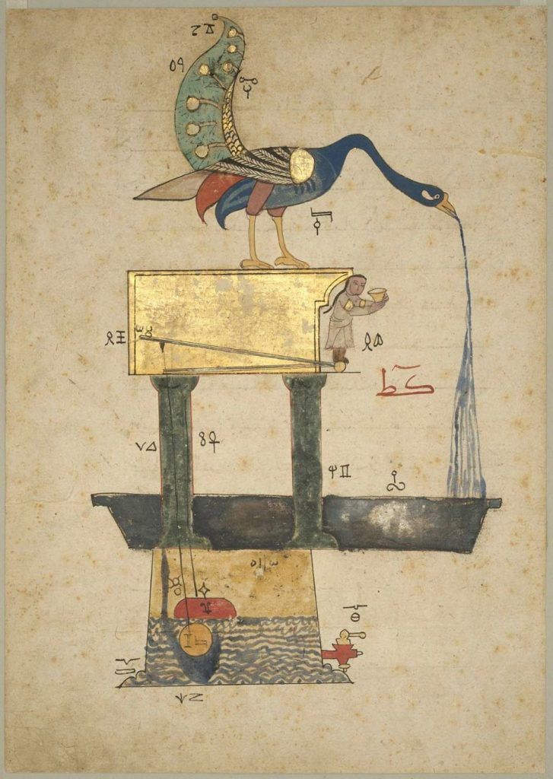
Historia de los lenguajes de programación
1. ¿Cálculos de manera automática?
Mecanismo de Anticitera
Calcular el movimiento de los 5 planetas conocidos en la época.
Aprox 200 a.C., Grecia - Roma
Insumo
Caja negra
Producto
“Girar la palanca”
“Posición de los planetas según los engranajes”
Programación
no trivial
“Jalar una palanca”
“Agua + Jabón + Toalla”
2. ¿Una máquina puede automatizar labores?
Sistema secuencial que controla un proceso automático
Inventos de Al-Jazari (Autómatas)
Aprox 1200 d.C., Mesopotamia norte (Turquía)
Dispensador de jabón y toalla para lavarse las manos

Slide 11

Historia de los lenguajes de programación
3. ¿Una máquina puede automatizar labores?
Máquina de turing
0
0
1
0
0
0 1 2
1 2 1

Slide 12
Historia de los lenguajes de programación
3. ¿Una máquina puede automatizar labores?
Máquina de turing
Si te encuentras un 0, múevete a la derecha y luego revisa la tarjeta 2
0
0
1
0
0
0 1 2
1 2 1

Slide 13
Historia de los lenguajes de programación
3. ¿Una máquina puede automatizar labores?
Máquina de turing
0
0
1
0
0
0 1 2
1 2 1

Slide 14
Historia de los lenguajes de programación
3. ¿Una máquina puede automatizar labores?
Máquina de turing
0
0
1
0
0
0 1 2
1 2 1

Slide 15
Historia de los lenguajes de programación
3. ¿Una máquina puede automatizar labores?
Máquina de turing
1
0
1
0
0
0 1 2
1 2 1

Slide 16
Pero cada empresa codificaba sus programas distinto
¡Por ejemplo en un computador, 1 era moverse a la izquierda, y 0 era moverse a la derecha… pero al revés en otros!

Slide 17
Había operaciones que eran útiles en problemas distintos

Slide 18
Código Assembly
¡Podemos reutilizar código y luego ensamblar programas!
0 1 2
1 2 1
Ya no era necesario escribir desde ceros cada programa.
0 1 0
1 1 0
0 1 2
1 2 1

Slide 19
La gran transición
El espacio número 32 en la memoria
1
0
1
0
0
La variable A (con el nombre A)

Slide 20
Tipos de lenguajes de programación

Slide 21
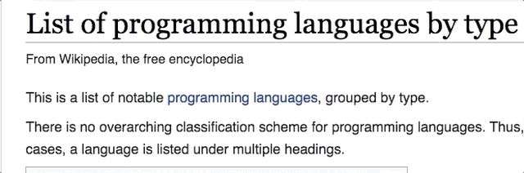
Si nos fijamos en los tipos
Muchas diferencias entre lenguajes no se notan a simple vista: ocurren detrás del telón.

Slide 22
Un lenguaje nos permite decirle a un computador qué hacer

Slide 23
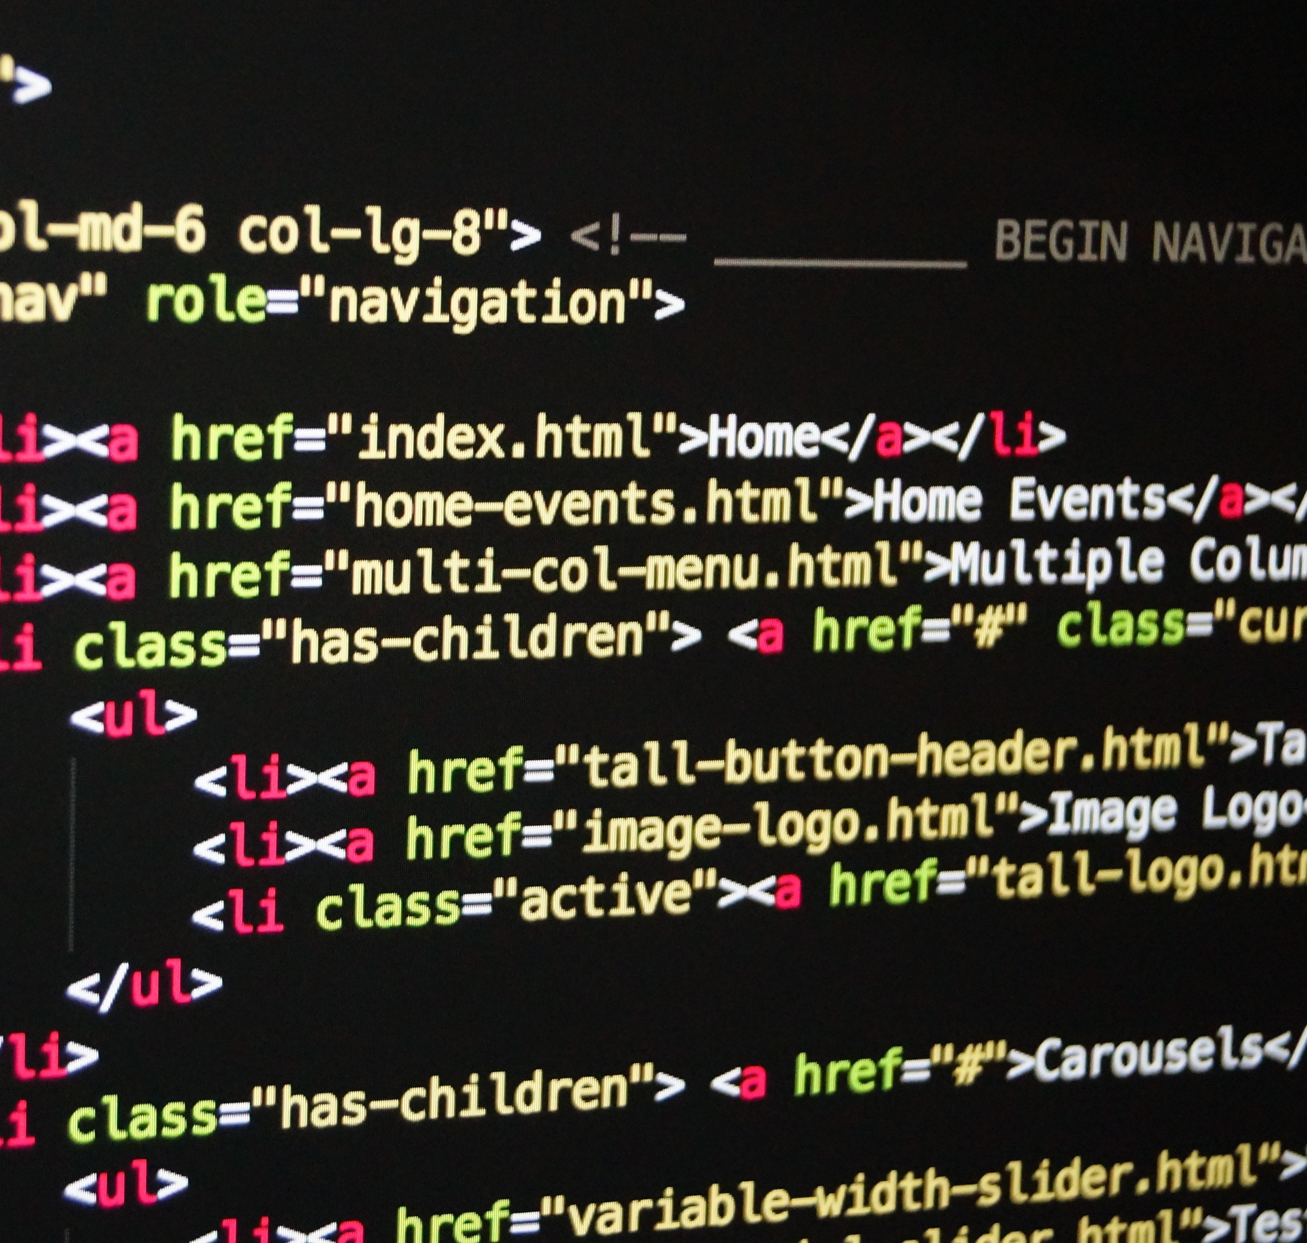

Entonces aquí veremos que hay
Diferentes formas de pedirle algo a un computador
Diferentes formas en las que el computador reacciona
This Photo by Unknown Author is licensed under CC BY-SA-NC

Slide 24

5 diferencias – 5 actividades
Experiencia:
Característica de los lenguajes
Adivinar cuál es la característica
Conocer su nombre técnico

Slide 25
Diferencia 1 entre lenguajes
Traductor | Instrucción
https://translate.google.com/?sl=de&tl=es&op=translate | Nennen Sie ein rotes Objekt im Chat.
Traductor | Instrucción
https://translate.google.com/?sl=ru&tl=es&op=translate | укажите, регулярно ли вы занимаетесь спортом
Traductor | Instrucción
https://translate.google.com/?sl=haw&tl=es&op=translate | e hoʻohana i kahi kānana zoom

Slide 26
Compilados o interpretados
Si hay que pedirle a un traductor que le traduzca el código al computador, es compilado.
El botón de “Correr” vs “Compilar” y luego sí “Correr”
A veces ustedes van a tener que dar esa instrucción explícitamente: ahora compila.
En datos casi no se requiere esto… Suele pasar tras bambalinas, o no ocurre, son lenguajes interpretados.

Slide 27
Diferencia 2 entre lenguajes
¿Cuáles son los pasos para hacer cereal?
¿Cuáles son los pasos para vestirse?
¿Cuáles son los pasos para hacer pasta?

Slide 28
Typing
Hay nombres técnicos para cada tipo de typing, pero la idea es: qué tan explícito hay que ser para que el lenguaje entienda.
¿Hay que decirle exactamente el tipo de elemento que estoy usando? O lo va a intentar de todas formas.
Cuando usamos números vs letras.
Es probable que de esto sí vayan a tener que ser conscientes según el lenguaje que utilicen.

Slide 29
Diferencia 3 entre lenguajes
Forma 1:
Les voy a dar géneros de música. En la tabla busquen el artista elegido y por chat pongan el nombre de una canción que conozcan.
Género | Artista
Salsa | Richie Ray Y Bobby Cruz
Cumbia | Bomba estéreo
Jazz | Louis Armstrong

Slide 30
Diferencia 3 entre lenguajes
Forma 2:
Pregunten a su pareja cual es la película favorita e indíquelo en el chat público así:
La película favorita de ____________ es _____________.

Slide 31
Objetos
En un lenguaje orientado a objetos tengo tipos de cosas y esas cosas tiene características:
Hay un tipo/categoría de algo que voy a llamar persona.
Toda “persona” tiene una película favorita.
Yo le puedo preguntar a cada persona su película favorita.
Es diferente a: yo te doy una indicación, por favor consulta en la tabla y me dices el resultado.
Ustedes definitivamente van tener que ser conscientes en cada lenguaje de cómo preguntar cosas

Slide 32
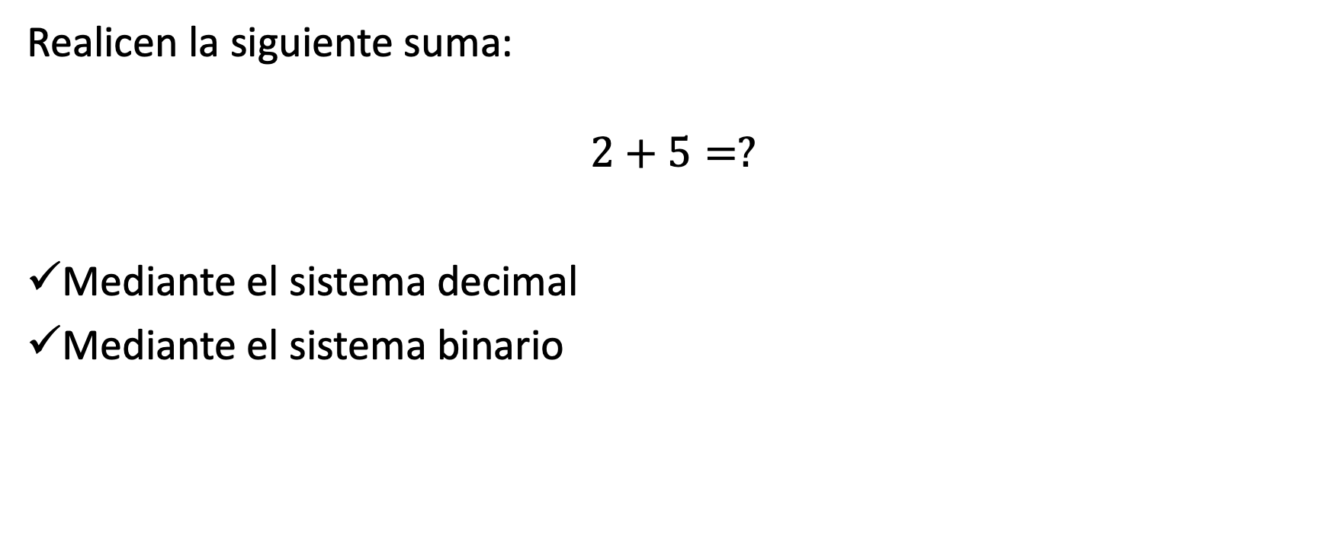
Diferencia 4 entre lenguajes
Realicen la siguiente suma:
$$2+5=?$$
Mediante el sistema decimal
Mediante el sistema binario
+ | 0 | 1
0 | 0 | 1
1 | 1 | 1+0

Slide 33
Nivel del lenguaje
Existen lenguajes que son diseñados a medida del hardware. Estos se caracterizan por ser más rápidos. Ej: lenguaje máquina.
En cambio, existen otros que son más cercanos al lenguaje natural que al lenguaje máquina. Ej: Python.
Ustedes normalmente nunca se van a preocupar por esto. Bajo nivel vs alto nivel.

Slide 34
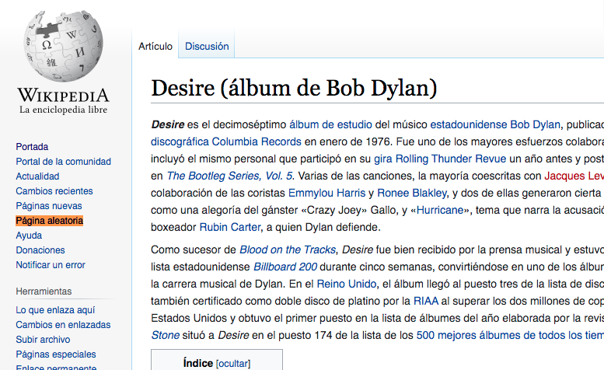
Diferencia 5 entre lenguajes
Entrar a la siguiente tabla:
https://docs.google.com/spreadsheets/d/1yRKDmVLQ8evMLv1Gv85BpXRKwZOIzeijYc5Var_ZVhI/edit?usp=sharing
Entre a Wikipedia: https://es.wikipedia.org/
Ponga página aleatoria
Si está entendible, en la tabla ponga el título de la página y un dato. Si no, busque otra página y ponga el dato.

Slide 35
Concurrencia
¡Nos demoramos 5 segundos en buscar artículos, filtrar, leer y redactar el dato!
Todos/as estábamos avanzando al mismo tiempo. Cuando un lenguaje puede dar una instrucción y hacer dos cosas simultáneamente, es concurrente.
Para trabajar simultáneamente necesitan un computador que les permita hacerlo (múltiples threads / hilos)
https://youtu.be/WmW6SD-EHVY?t=24
Probablemente ustedes trabajen con lenguajes no concurrentes aunque tal vez, en el futuro avanzado, les pueda servir para calcular cosas a mayor velocidad, pero eso es avanzado.

Slide 36
Los 5 tipos de diferencias entre lenguajes que acabamos de ver
5 Formas de dar instrucciones:
Compilados vs interpretados: ¿traductor?
Según su typing: nivel de explícito
¿Son orientados a objetos?: ¿a quién le pregunto?
¿Tienen colector de basura?: alto y bajo nivel
Concurrencia: múltiples tareas al tiempo

Slide 37
¿En qué mundo estamos?
La importancia de programar

Slide 38
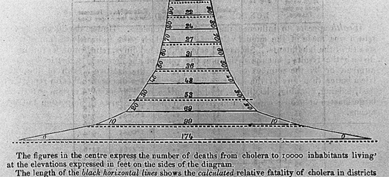
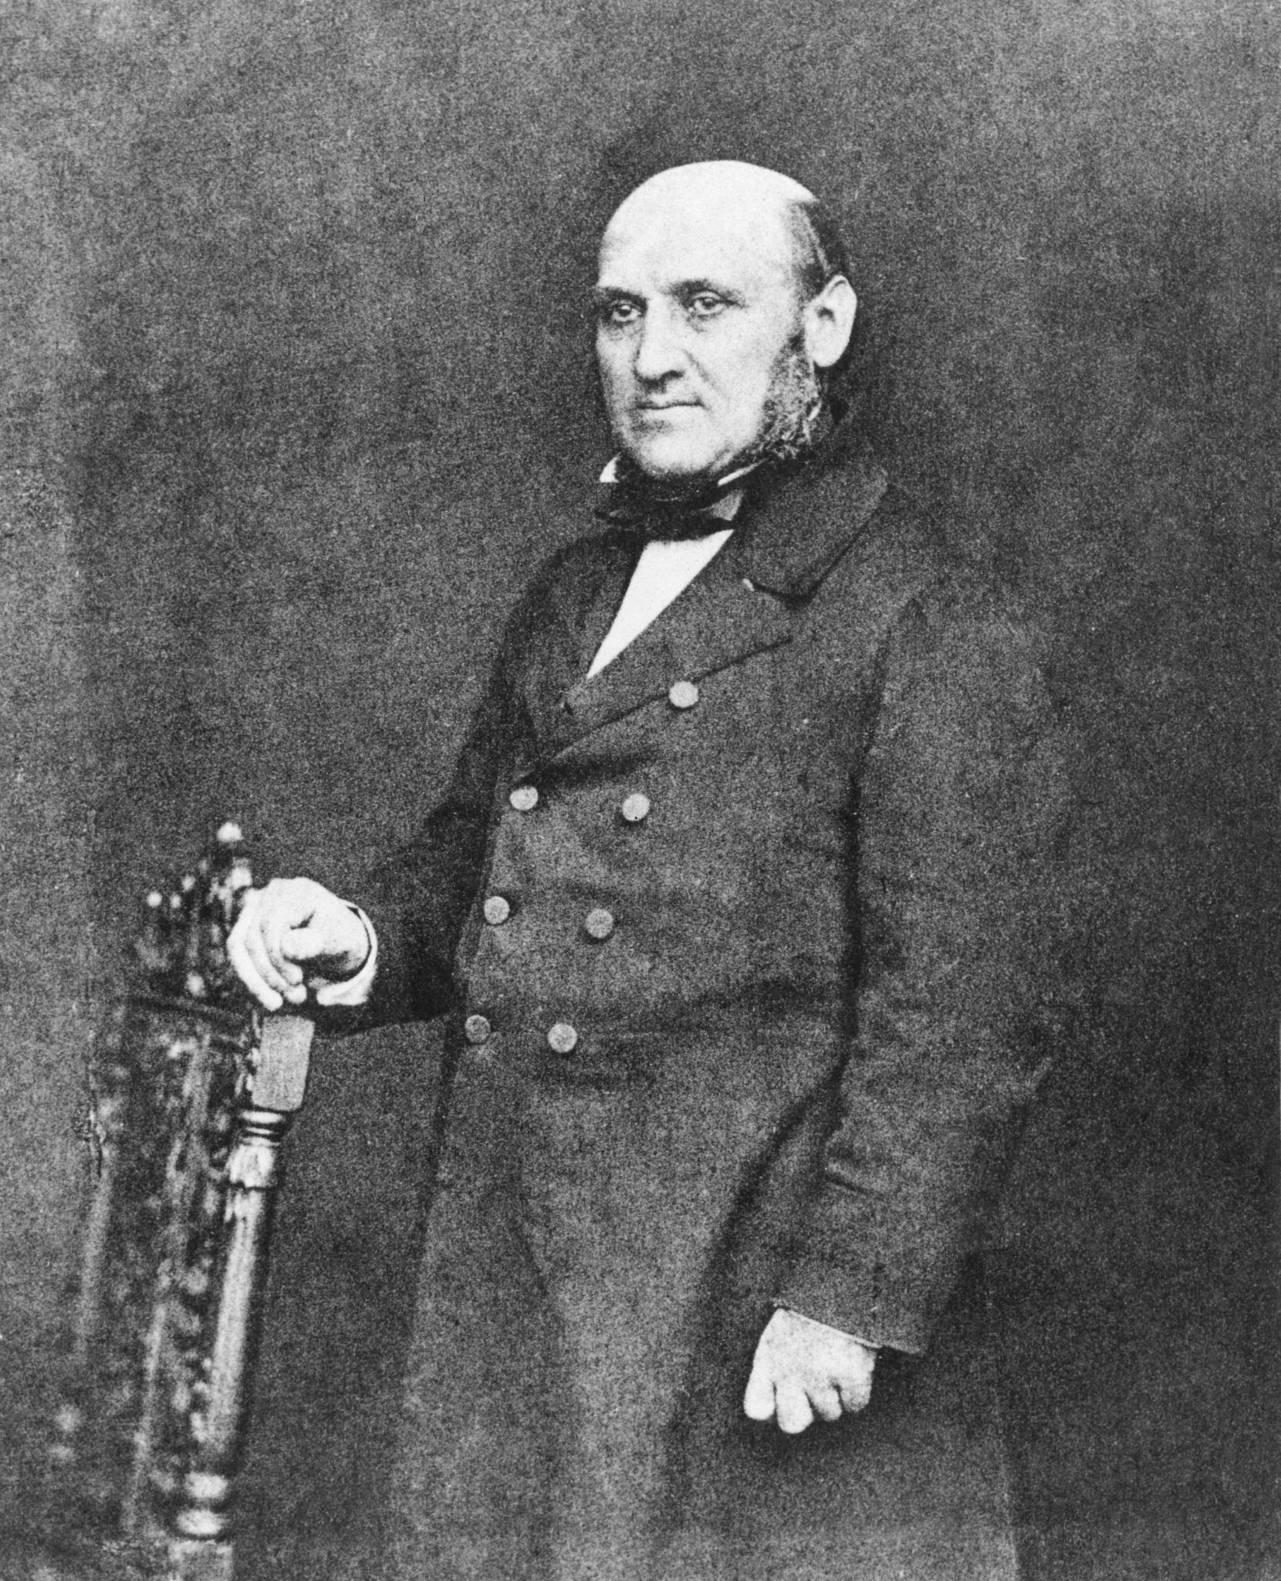
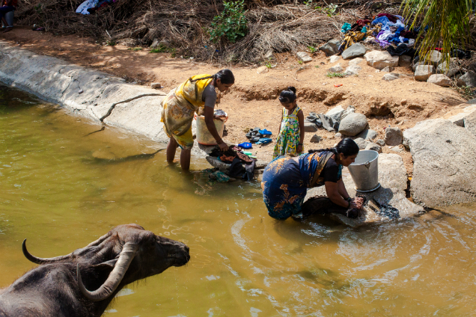
Un par de historias
En el siglo XIX, la cólera agobiaba a Londres.
William Farr (1807-1883).
En principio se pensaba que se transmitía por el aire.
El análisis posterior dejó ver que era cercanía al agua, posiblemente contaminada, la que estaba relacionada
Fuente: De Joy of data en Curiosity Stream

Slide 39
Pero los datos se almacenaban a mano
Y se procesaban igual…

Slide 40
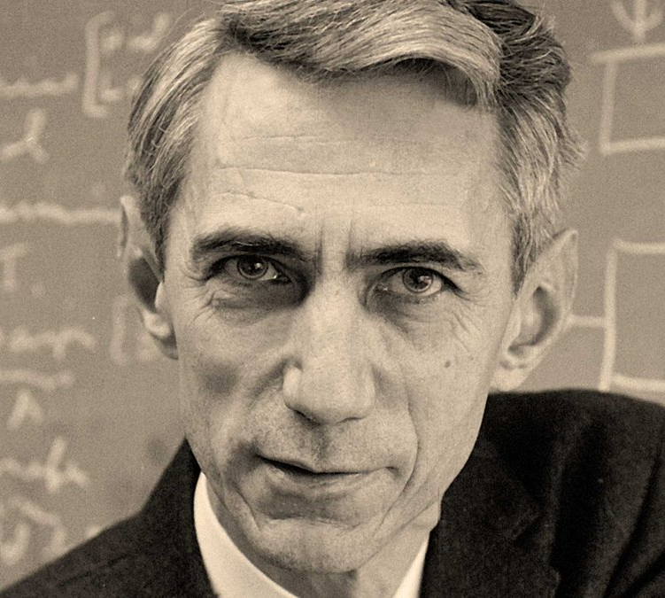
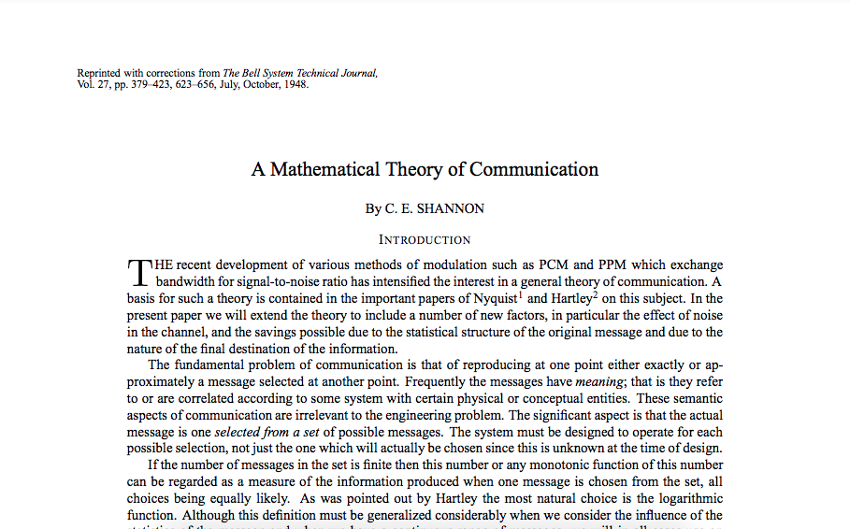

Slide 41
Transmisión de mensajes
Emisor
Receptor
mensaje

Slide 42

Transmisión de mensajes
Emisor
Ruido
Receptor
mensaje

Slide 43
Transmisión de mensajes
En una corriente eléctrica se pueden distinguir dos estados
(medio caricatura, pero sí):
Encendido
Apagado

Slide 44
Transmisión de mensajes
En una corriente eléctrica se pueden distinguir dos estados
(medio caricatura, pero sí):
Encendido
Apagado

Slide 45
Transmisión de mensajes
En una corriente eléctrica se pueden distinguir dos estados
(medio caricatura, pero sí):
Encendido
Apagado

Slide 46
Transmisión de mensajes
En una corriente eléctrica se pueden distinguir dos estados
(medio caricatura, pero sí):
Encendido
Apagado
Enviamos este código

Slide 47
Transmisión de mensajes
En una corriente eléctrica se pueden distinguir dos estados
(medio caricatura, pero sí):
Encendido
Apagado
Y al otro lado reconstruimos la onda

Slide 48
Transmisión de mensajes
Emisor
Receptor
Codificar
Reconstruir
mensaje

Slide 49
Transmisión de mensajes
Podemos representar cualquier cosa como una secuencia de bits

Slide 50

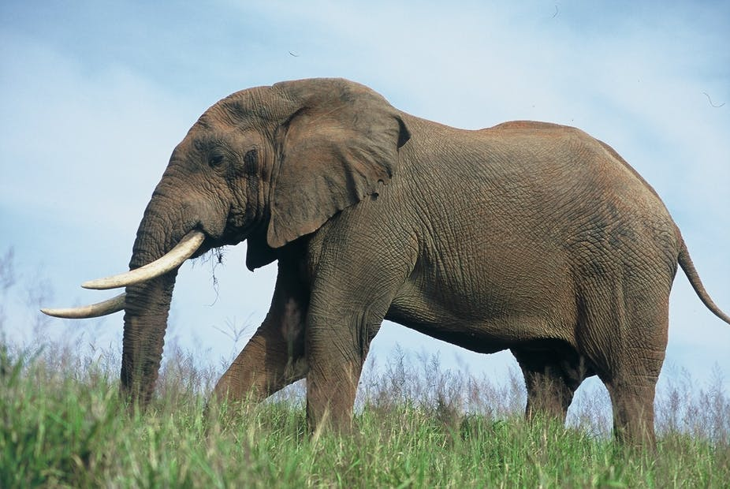


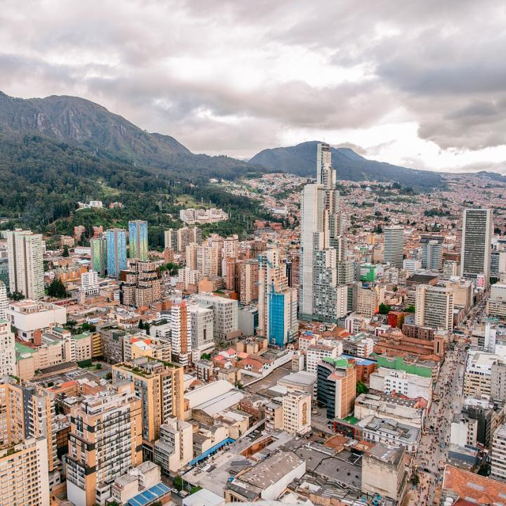
Podemos representar cualquier cosa como una secuencia de bits!!!!!!!

Slide 51
Información digital
Utilizamos codificación para almacenar información

Slide 52
¿Qué hay que hacer para calcular cosas con los datos?
Para utilizar la información en los datos necesitamos darle instrucciones a la máquina.
En computación llamamos a esas instrucciones:
Algoritmo
Una secuencia de instrucciones paso a paso para ejecutar una tarea.

